Slide 1
Design digitaler Schaltkreise

Slide 2
Komplexere CMOS Digitalzellen
NAND, NOR…
Multiplexer, Dekoder…
Latches, Flip-Flops

Slide 3
Kombinatorisch gibt es 2⁴ = 16 Booleschen Funktionen von zwei Variablen
Die Länge der Ergebnistabelle ist 4 und für jede Zeile haben wir zwei Möglichkeiten.
Die wichtigsten Booleschen Funktionen mit zwei Variablen sind NAND, NOR, EXNOR (Gleichwertigkeit, Äquivalenz).
Da es Inverter gibt, können wir aus NAND, NOR und EXNOR AND, OR und die EXOR bauen
NAND
NOR
EXNOR
a | b | y
0 | 0 | 1
0 | 1 | 1
1 | 0 | 1
1 | 1 | 0
a | b | y
0 | 0 | 1
0 | 1 | 0
1 | 0 | 0
1 | 1 | 0
a | b | y
0 | 0 | 1
0 | 1 | 0
1 | 0 | 0
1 | 1 | 1

Slide 4
Warum sind nur drei (bzw. sechs) Funktionen genug?
8 Booleschen Funktionen kann man aus16 durch Negation bekommen - wie AND aus NAND.
Zwei Funktionen (von 8 – wir betrachten z.B. nur diese die 1 in der ersten Zeile haben) sind eigentlich keine Funktionen von zwei sondern nur einer Variable.
Eine Funktion von 8 ist Konstante.
!a
!b
1
a | b | y
0 | 0 | 1
0 | 1 | 1
1 | 0 | 0
1 | 1 | 0
a | b | y
0 | 0 | 1
0 | 1 | 0
1 | 0 | 1
1 | 1 | 0
a | b | y
0 | 0 | 1
0 | 1 | 1
1 | 0 | 1
1 | 1 | 1

Slide 5
Zwei Funktionen können mit NAND mit invertierten Eingängen realisiert werden.
-> NAND, NOR, EXNOR und Inverter sind ausreichend
A
B
a | b | y
0 | 0 | 1
0 | 1 | 1
1 | 0 | 0
1 | 1 | 1
a | b | y
0 | 0 | 1
0 | 1 | 0
1 | 0 | 1
1 | 1 | 1
A
B

Slide 6
EXNOR kann man mit (N)AND, (N)OR und Inverter realisieren
NOR kann man in NAND umwandeln.
Streng genommen wäre z.B. NAND genug.
A
B
A
B

Slide 7
EXNOR kann man mit (N)AND, (N)OR und Inverter realisieren
NOR kann man in NAND umwandeln.
Streng genommen wäre z.B. NAND genug.
A
A
B
B
A
A
B
B

Slide 8
EXNOR kann man mit (N)AND, (N)OR und Inverter realisieren
NOR kann man in NAND umwandeln.
Streng genommen wäre z.B. NAND genug.
A
A
B
B
A
A
B
B

Slide 9
EXNOR kann man mit (N)AND, (N)OR und Inverter realisieren
NOR kann man in NAND umwandeln.
Streng genommen wäre z.B. NAND genug.
A
B
=
A
B

Slide 10
NAND und NOR als Schalter-Widerstand Logik
A
A
B
B
Y
Y
A
A
B
B

Slide 11
Inverter als RTL Logik
NMOS und Pullup oder mit PMOS und Pulldown Widerstand
-> CMOS Inverter.
Vorteile sind kein DC Strom und ein kleines Layout.
VDD = 1.2
VDD = 1.2
VDD = 1.2
GND = 0
GND = 0
GND = 0

Slide 12
NAND, NOR und co. als CMOS
Wie wird ein CMOS Gate gemacht?
Wenn NMOS Teil leitet, soll PMOS Teil nicht leiten, und umgekehrt
Kein Kurzschluss VDD-GND, oder floating-Ausgang
Jede Zeile mit dem Ergebnis 0 -> Serienschaltung von zwei (oder mehreren) NMOS Transistoren die nur für die Eingangswerte dieser Zeile leiten
Man muss alle Eingänge = null invertieren.
Das ganze NMOS Netzwerk ist die Parallelschaltung aller Reihenschaltungen, die Zeilen = 0 entsprechen.
B
PMOS
EXNOR
a | b | y
0 | 0 | 1
0 | 1 | 0
1 | 0 | 0
1 | 1 | 1
!A
!B
A
NMOS

Slide 13
PMOS Teil macht man dual
Beachten wir, dass PMOS für niedriges Gate-Potential leitet
Man muss alle Eingänge = eins invertieren.
B
EXNOR
a | b | y
0 | 0 | 1
0 | 1 | 0
1 | 0 | 0
1 | 1 | 1
A
!B
!A

Slide 14
EXNOR
B
!B
EXNOR
A
!A
a | b | y
0 | 0 | 1
0 | 1 | 0
1 | 0 | 0
1 | 1 | 1
B
!B
!A
A

Slide 15
Oft kann man die logische Funktion vereinfachen
B
NOR
A
a | b | y
0 | 0 | 1
0 | 1 | 0
1 | 0 | 0
1 | 1 | 0
B
!B
B
!A
A
A

Slide 16
Oft kann man die logische Funktion vereinfachen
B
NOR
A
a | b | y
0 | 0 | 1
0 | 1 | 0
1 | 0 | 0
1 | 1 | 0
B
!A
A

Slide 17
Oft kann man die logische Funktion vereinfachen
CMOS NOR
PMOS Netzwerk leitet für die Eingangskombination 00 – Reihenschaltung
NMOS Netzwerk leitet immer außer für 00 – Parallelschaltung.
B
NOR
A
a | b | y
0 | 0 | 1
0 | 1 | 0
1 | 0 | 0
1 | 1 | 0
B
A

Slide 18
CMOS NAND
NAND
A
B
a | b | y
0 | 0 | 1
0 | 1 | 1
1 | 0 | 1
1 | 1 | 0
B
A

Slide 19
Es ist leicht die NAND und NOR auf mehr als 2 Eingänge zu erweitern
X1
X2
X3
X1
X3
X2
X2
X3
X1
X1
X2
X3

Slide 20
Einige Regeln
NMOS Teil leitet für die Zeilen mit null-Ergebnis
PMOS Teil leitet für die Zeilen mit eins-Ergebnis
PMOS und NMOS Teile dürfen nie gleichzeitig leiten, sonst hätten wir einen großen Querstrom und der Ausgang wäre undefiniert
PMOS und NMOS Teil sollen auch nie gleichzeitig offene Verbindungen sein. In dem Fall wäre der Ausgang von den Versorgungslinien getrennt. Der logische Wert wäre undefiniert
Gate mit offenem Ausgang befindet sich im hochohmigen Zustand

Slide 21
EXNOR
Variante 1
8 Transistoren
B
!B
A
!A
B
!B
!A
A

Slide 22
EXNOR
Disjunktive Normalform
EXOR = (!A & !B) | (A & B)
Variante 1
Variante 2
8 Transistoren
4 (INVs) + 12 (NANDs) Transistoren
B
!B
A
B
A
!A
A
B
!B
B
!A
A

Slide 23
Noch komplexere Gates
Gatter mit 3 Eingängen
Der wichtigste und vielseitigste Bauteil in Digitaltechnik ist der Multiplexer
Je nachdem ob der Select-Eingang null oder eins ist, ist der Ausgang X0 oder X1
Im Verilog Code: Y = sel ? X1 : X0
Disjunktive Normalform: Y = !sel & X0 | sel & X1
Sel
X0
Sel
X1

Slide 24
Noch komplexere Gates
Gatter mit 3 Eingängen
Der wichtigste und vielseitigste Bauteil in Digitaltechnik ist der Multiplexer
Je nachdem ob der Select-Eingang null oder eins ist, ist der Ausgang X0 oder X1
Im Verilog Code: Y = sel ? X1 : X0
Disjunktive Normalform: Y = !sel & X0 | sel & X1
Sel
3x4 + 2 = 14 Transistoren
X0
Sel
X1

Slide 25
Warum ist ein Multiplexer so wichtig?
Jede logische Funktion kann mit Multiplexern, Invertern und logischen Konstanten realisiert werden
X0
X1
Sel

Slide 26
Beispiel: AND
AND ist null wenn die Variable A null ist, unabhängig von B
-> A an Select anschließen, an Eingang X0 schließen wir die logische 0
Wenn A eins ist (Select = 1), hängt das Ergebnis von Variable B ab
-> Variable B wird an Eingang X1 angeschlossen.
AND = A ? B : 0
0
X0
B
X1
Sel
A

Slide 27
Beispiel EXNOR
EXNOR = A ? B : !B
!B
X0
A
B
B
X1
Sel
A

Slide 28
Multiplexer kann auch einfacher realisiert werden.
Sel
3x4 + 2 = 14 Transistoren
X0
Sel
X1

Slide 29
Multiplexer kann auch einfacher realisiert werden.

Slide 30
Wir können die Gatter so erweitern, dass sie sich im hochohmigen Zustand befinden können
-> Gated Inverter
Wenn der Enable Eingang eins ist, funktioniert der Inverter wie ein gewöhnlicher Inverter
En
En

Slide 31
Mit Enable = null, ist der Ausgang von VDD und GND getrennt, der Ausgang „schwebt“ (float) im hochohmigen (high impedance) Zustand
En
En

Slide 32
Schaltung
En
Schlecht – leitet 1 nicht

Slide 33
Schaltung
Gut
EnB
En
En
EnB
EnB = !En

Slide 34
Schaltung
EnB
EnB
En
En
En
EnB
En
EnB

Slide 35
Schaltung
En
EnB
EnB
EnB
En
En

Slide 36
Multiplexer mit Gated Invertern
Wir brauchen zwei normale- und zwei Gated Invertern – es sind insgesamt 2 x 2 + 2 x 4 = 12 Transistoren - besser
SelB
X0
Sel
0
X0
X1
B
X1
Sel
A
Sel
SelB

Slide 37
Oft werden auch mehrfache Multiplexer verwendet.
ZB wenn man die digitalen Signale von mehreren Quellen über eine Leitung übertragen möchte.
2->1 Multiplexer
4->1 Multiplexer…
X0
X1
X2
X3
Sel(1:0)

Slide 38
Decoder.
Beispiel: 8-bit Eingang D(7:0) (binäre Zahl) und 2⁸ Ausgänge.
Falls Eingang = m (binär Kodiert) ist der m-te Ausgang 1. Alle anderen Ausgänge sind null.
Y0
D(7:0)
Y255

Slide 39
Realisierung
2⁸ AND Gattern mit n Eingängen
Wenn z.B. das AND Gate dem Ausgang 5 gehört, sollte es „1“ für die binäre Zahl D(7:0) = 0000_1001 erzeugen
Y5 = !D7 & !D6 & !D5 & !D4 & D3 & !D2 & !D1 & D0
Alle Variablen, die null sind, werden negiert
In solcher Realisierung brauchen wir 256 ANDs mit 8 Eingängen und 8 Invertern. Das sind insgesamt 256 x 16 + 8 x 2 ~ 4000 Transistoren.
Y0
D(7:0)
D7
Y5
Y255
D1
D0

Slide 40
256->1 Multiplexer – Realisierung
1x4000T + 256 x 6T + 2T = 5500 Transistoren
En0
En0
Decoder
X0
Sel(7:0)
En1
X1
X0
En255
X1
En255
X255
X255
Sel(7:0)

Slide 41
256->1 Analog Multiplexer – Realisierung
En0
En0
Decoder
X0
Sel(7:0)
En1
X1
AMUX
X0
En255
X1
En255
EnB
X255
X255
Sel(7:0)
En
En
EnB

Slide 42
Analog Multiplexer leitet in beide Richtungen
Demultiplexer
Wenn man in einem Analogmultiplexer die Eingänge und Ausgänge „vertauscht“ bekommt man einen Demultiplexer.
En0
En0
Decoder
Y0
Sel(7:0)
En1
Y1
DMUX
Y0
En255
Y1
En255
EnB
Y255
Y255
Sel(7:0)
En
En
EnB

Slide 43
Digital Demultiplexer
Demultiplexer mit Eingang 1 -> Dekoder
256 x 20T + 8 x 2T ~ 5000T
Y0
Sel7
X
Y5
Y255
Sel(7:0)
Sel1
X
Sel0

Slide 44
Multiplexer
Demultiplexer
Dekoder
Coder (nächstes mall)
Multiplexer
Demultiplexer
Decoder
Demux mit X=1
Y0
Y0
X0
X1
Y
X
D(7:0)
Decoder
X255
Y255
Y255
Sel(7:0)
Sel(7:0)

Slide 45
Multiplexer kann mit weniger Transistoren realisiert werden
Baumstruktur
In jedem Knoten verwenden wir jeweils einen (2->1) Multiplexer. Der Select Eingang vom Multiplexer der ersten Stufe wird an Sel0 angeschlossen, usw.
Sel0
Sel1
Sel2
Sel3
X0
SelB
X1
X0
Sel
X1
X15
Sel
SelB

Slide 46
256->1 Multiplexer
255 (2->1) x 4T + 8x2T ~ 1000 Transistoren (5.5x kleiner)
Die Schaltung ist langsamer – mehrere Stufen
Sel0
Sel1
Sel2
Sel3
X0
SelB
X1
X0
Sel
X1
X15
Sel
SelB

Slide 47
Auch ein Demultiplexer (und Dekoder) kann als Baumstruktur realisiert werden
In jedem Knoten verwenden wir jeweils einen (1->2) Demultiplexer
255 (1->2) x 12T + 8x2T ~ 3000 Transistoren (2000 mit Tricks)
Sel3
Sel2
Sel1
Sel0
Y0
Y1
Sel
SelB
Y0
Y1
X
Y15

Slide 48
Sequenzschaltungen
S. Vorlesung 1 – Latch und Flip-Flop
Latch – speichert ein Eingangsniveau (auf einem Kondensator) wenn Load Signal = 1. Wenn Load = 0, der Zustand bleibt erhalten
Flip-Flop – 2 Latch-es in Reihe
Der Eingangswert D wird im Moment der steigenden Talkflanke gespeichert
Spätere Änderungen am D-Eingang haben keine Wirkung auf den Ausgang bis zur nächsten Taktflanke
Latch
Flip-Flop
Ld
~CLK
CLK
D
Q
D1
Q1
D2
Q2

Slide 49
Es erinnert an ein System mit Schleusen.
Ld=0
Ld=1
Ld=1
D=6
Q=6
D=5
Q=5
Ld=0
Ld=0
Ld=1
D=6
Q=6
Q=6
D=2
D=2
Q=2

Slide 50
Es erinnert an ein System mit Schleusen.
Ck=0
Ck=0->1
Ck=1
Ck=1
D=6
D=5
D=5
Q=5
Q=5
OK
Ck=1->0
Ck=0
Ck=0->1
Ck=1
D=6
Q=5
Q=5
D=2
D=2
Q=2

Slide 51
Es erinnert an ein System mit Schleusen.
Ck=0
Ck=0->1
Ck=1
Ck=1
D=6
D=5
D=5
Q=5
Q=5
Nicht OK
Ck=1->0
Ck=0
Ck=0->1
Ck=1
D=6
Q=6
Q=6
D=2
D=2
Q=2

Slide 52
Nachteil einer Latch Schaltung mit Kondensator – sie kann den Zustand nicht beliebig lange halten.
Der Kondensator wird langsam entladen.
Dynamische Logik.
Latch
Flip-Flop
Ld
~CLK
CLK
D
Q
D1
Q1
D2
Q2

Slide 53
Statische Speicherzellen
Vout
Vin
Vout
Vin

Slide 54
Statische Speicherzellen
Wenn wir den Ausgang des zweiten Inverters mit dem Eingang des ersten verbinden, haben wir Vin = Vout.
Der Zustand der Schaltung liegt im Schnittpunkt der Kennlinie Vout = f(Vin) und der Gerade Vout = Vin.
Vout
Vin
Vout
Vout/Vin=1(VDD)
Vout/Vin~VDD/2
Vin=Vout
Vin
Vout/Vin=0

Slide 55
Drei Schnittpunkte
1. Vout/Vin = 0 (logische 0)
2. Vout/Voin = VDD (logische 1)
3. Vout=Vin ~ VDD/2 (undefiniert).
Vout
Vin
Vout
Vout/Vin=1(VDD)
Vout/Vin~VDD/2
Vin=Vout
Vin
Vout/Vin=0

Slide 56
Die ersten zwei Arbeitspunkte sind stabil
kleine Störung Delta
Vin = Vout – Delta
Vout wird nicht beeinflusst
Vout
Vin
Vout
Delta
+
Vin=Vout
Vin

Slide 57
Der dritte Arbeitspunk ist instabil
Vin = Vout – Delta
Verringerung von Vin führt zu noch größerer Verringerung von Vout
Die Schaltung kommt aus dem instabilen Arbeitspunkt immer in den Arbeitspunkt Vout/Vin = 0 oder in den Arbeitspunkt Vout/Voin = VDD
Vout
Vin
Vout
Delta
+
Vin

Slide 58
Der dritte Arbeitspunk ist instabil
Vin = Vout – Delta
Verringerung von Vin führt zu noch größerer Verringerung von Vout
Die Schaltung kommt aus dem instabilen Arbeitspunkt immer in den Arbeitspunkt Vout/Vin = 0 oder in den Arbeitspunkt Vout/Voin = VDD
Vin
Vout
Vout/Vin~VDD/2
Delta
+
Vout/Vin=1(VDD)
Vout/Vin=0

Slide 59
Die Schaltung ist die Basis einer SRAM Zelle
Q

Slide 60
Ein Latch basiert normalerweise auf einer modifizierten Version der Speicherzelle.
Multiplexer wird benutzt, Select Eingang ist an Load Signal angeschlossen
Load=Sel
LoadB=SelB
LoadB
X0
Load
D
X1

Slide 61
Wenn Load = 1, das Latch ist „transparent“ – der Eingang ist direkt am Ausgang sichtbar.
Load=1
LoadB=0
X0
Load
D
X1

Slide 62
Wenn Load = 0, haben wir dieselbe Schaltung wie in einer RAM Zelle. Der Multiplexer behält den Zustand
Load=0
LoadB=1
LoadB
X0
D
X1

Slide 63
Einen Flip-Flop bilden wir aus zwei Latches
Es soll dabei vermieden werden, dass beide Latches gleichzeitig transparent werden, vor allem wenn wich Ck von 1 auf 0 ändert (inaktive Flanke)
Ck
CkB
Transparent für CkB
Transparent für Ck
SelB=Ck
SelB=CkB
X0
X0
Q
Sel=CkB
Sel=Ck
D
X1
X1

Slide 64
Kapazitive Last verlangsamt die CMOS Schaltungen
Schlechte Idee – viele Flip-Flops teilen zwei Taktinvertern
Layout kleiner aber funktioniert nicht
Ck
Ck
CkB
CkB
CkB
Ck
Beide Latches im FF transparent?

Slide 65
Um solche Probleme zu vermeiden, werden die Takt-Inverter in der Regel im Flip-Flop eingebaut.
CkB
Ck
Besser!
CkB
Ck

Slide 66
Um solche Probleme zu vermeiden, werden die Takt-Invertern in der Regel im Flip-Flop eingebaut.
Ck
Noch Besser!
CkBInt
Ck
CkInt

Slide 67
Nach dem Einschalten der Spannungsversorgung befindet sich ein Flip-Flop, genauso wie eine RAM Zelle, in einem unbekannten logischen Zustand.
Wir können uns vorstellen, dass sich zuerst alle Flip-Flops in den astabilen Zustand befinden und dann in logisch Eins oder Null Zustand kommen.
Um einen unbekannten Anfangszustand zu vermeiden, werden die Flip-Flops oft so erweitert, dass sie ein asynchrones Reset Signal haben.
SelB=Ck
SelB=CkB
X0
X0
Q
Sel=CkB
Sel=Ck
D
X1
X1
Reset
Reset

Slide 68
Betrachten wir einen solch erweiterten FF im Ck=0 Zustand
In dem fall ist das erste Latch im Speichermodus
Reset = 1 (aktiv high) erzwingt logische Null am Ausgang, sie wird rückgekoppelt. (Eins kommt an den zweiten NOR Eingang)
Auf diese Weise bleibt Null gespeichert auch wenn Reset wieder inaktiv (null) wird.
SelB=Ck
SelB=CkB
X0
X0
1
0
Q
Sel=CkB
1
Sel=Ck
D
X1
X1
Reset
Reset

Slide 69
Betrachten wir einen solch erweiterten FF im Ck=0 Zustand
In dem fall ist das erste Latch im Speichermodus
Reset = 1 (aktiv high) erzwingt logische Null am Ausgang, sie wird rückgekoppelt. (Eins kommt an den zweiten NOR Eingang)
Auf diese Weise bleibt Null gespeichert auch wenn Reset wieder inaktiv (null) wird.
SelB=Ck
SelB=CkB
X0
X0
1
0
Q
Sel=CkB
0
Sel=Ck
D
X1
X1
Reset
Reset

Slide 70
Im Flip-Flop ist immer wenigstens ein Latch im Speicherzustand, so dass ein Reset immer möglich ist wenn beide Latches die Reset Logik enthalten.
Asynchron Reset ist stärker als der Takteingang. Sobald Reset = 1 wird, wird der Flip-Flop Ausgang null, unabhängig von D und Ck Eingängen
SelB=Ck
SelB=CkB
X0
X0
Q
Sel=CkB
Sel=Ck
D
X1
X1
Reset
Reset

Slide 71
Weitere Beispiele der Logikelementen

Slide 72
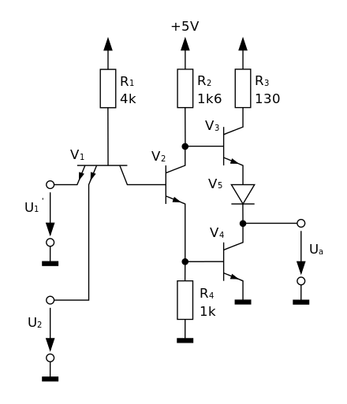
TTL NAND

Slide 73
Logische Bausteine in TTL-Technik haben gegenüber CMOS-Bausteinen den Vorteil, dass sie unempfindlicher gegenüber elektrostatischen Entladungen sind. Der Nachteil liegt wegen der stromgesteuerten Transistoren in einer im Vergleich zu CMOS deutlich höheren Leistungsaufnahme (Stromverbrauch) bei statischem Betrieb.
Eine Besonderheit von TTL-Schaltungen besteht darin, dass an Eingängen jedes Potential zwischen 0 V und 5 V liegen darf und sie daher auch unbeschaltet bleiben dürfen, ohne dass untolerierbar große Querströme entstehen. Eine Besonderheit einer diskret aufgebauten TTL-Schaltung besteht darin, dass unbeschaltete Eingänge wirken, als lägen sie auf High-Pegel.

Slide 74
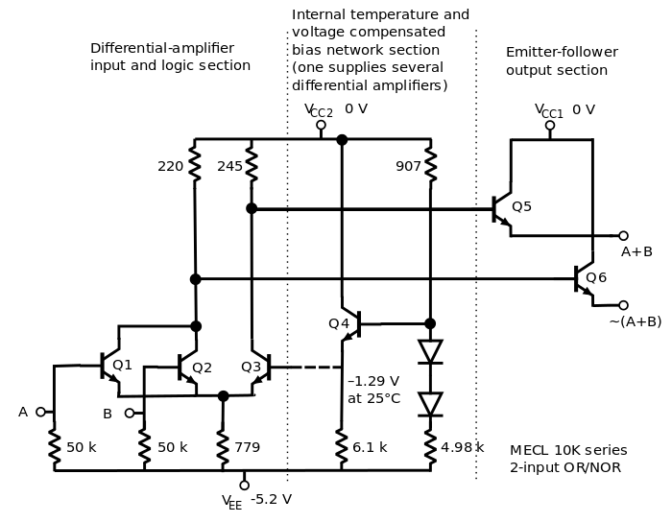
…

Slide 75
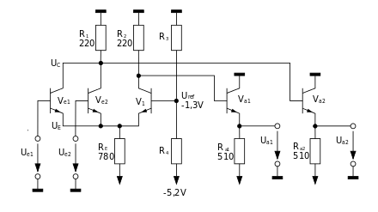
Die ECL-Familie gehört zu den schnellsten erhältlichen Logikfamilien. Dies wird erreicht, da (anders als zum Beispiel bei der Transistor-Transistor-Logik) im normalen Betriebszustand kein Transistor in Sättigung geht.

Slide 76
DCL
Vdd
V_{P}
out
SR-Latch
SR D-latch
(counter)
D-Latch
Ringoszillator
OutN/P
Simple D-latch (TS latch)
Oscillator
InP/N
InP
InN
B
OutN/P
A
MA
MB
RN
SP
SN
RP
LdP
LdN
I_{L}
I₀
LdN
LdP

Slide 77
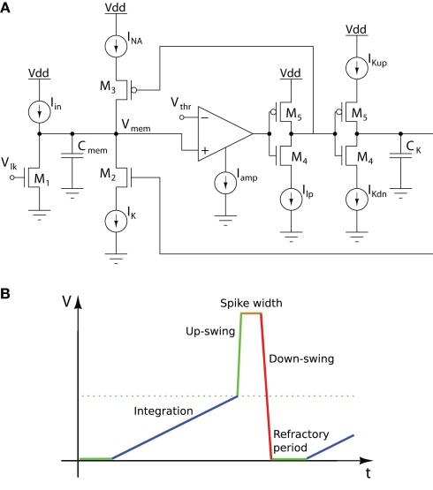
Neuromorphic silicon neuron circuits

Slide 78
https://www.youtube.com/watch?v=ZoT82NDpcvQ

